Slide 1


Slide 2
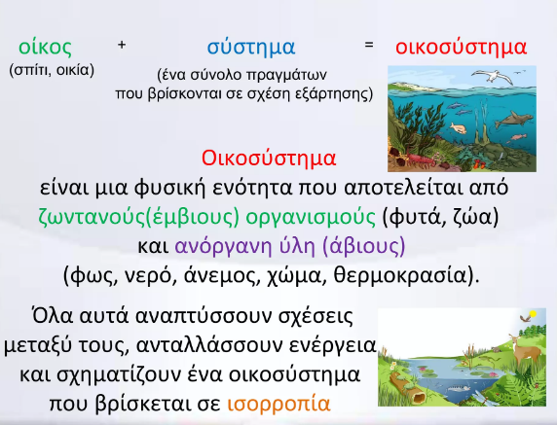
Τι είναι Οικοσύστημα;

Slide 3
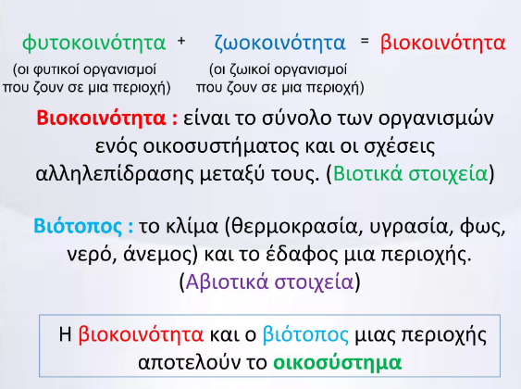
Τι είναι Βιοκοινότητα;

Slide 4

Είδη οικοσυστημάτων

Slide 5
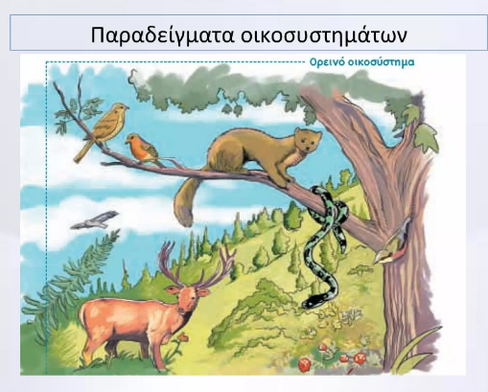
Ορεινό Οικοσύστημα

Slide 6
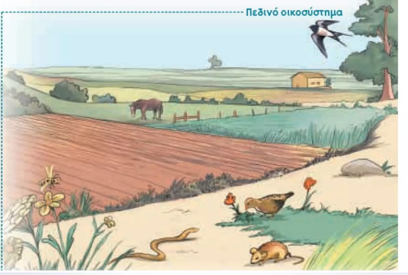
Πεδινό Οικοσύστημα

Slide 7
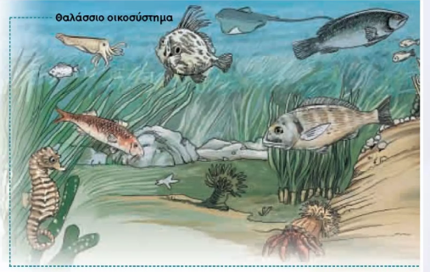
Θαλάσσιο Οικοσύστημα

Slide 8
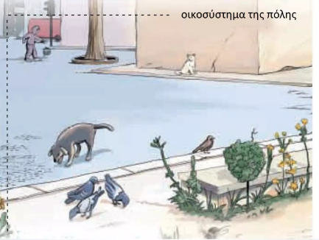
Οικοσύστημα της πόλης

Slide 9

Το οικοσύστημα του δάσους

Slide 10
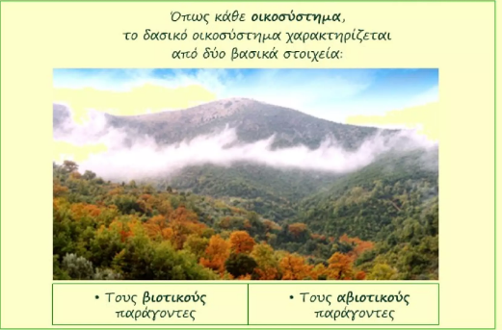
Το οικοσύστημα του δάσους

Slide 11
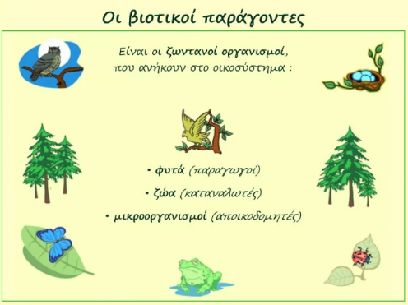
Βιοτικοί Παράγοντες

Slide 12
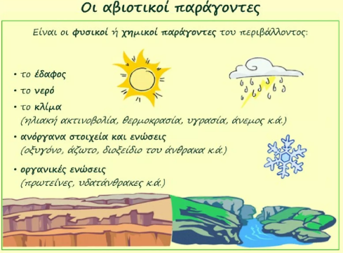
Αβιοτικοί Παράγοντες

Slide 13
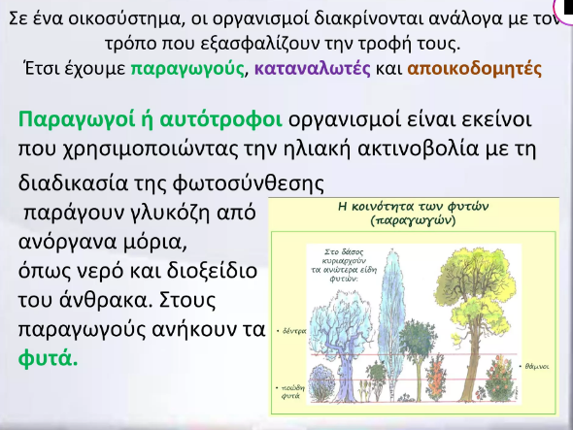
Παραγωγοί

Slide 14
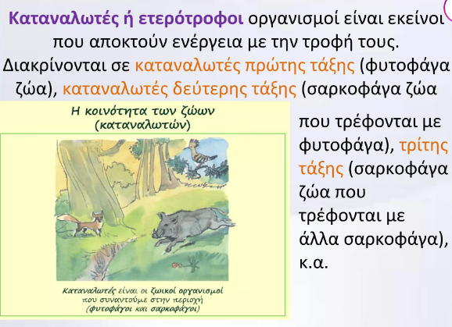
Καταναλωτές

Slide 15
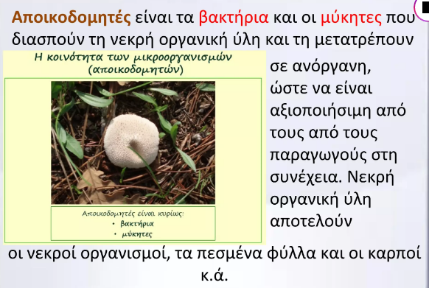
Αποικοδομητές

Slide 16
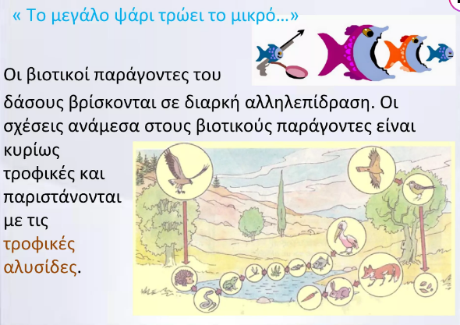
Τροφικές Αλυσίδες

